Slide 1


父亲的 心 转向 儿女II
2020-07-05

Slide 2
引言
四个孩子的父亲
父亲节的礼物
与儿子的散步与对话
父亲的心转向儿女
父亲的使命

Slide 3
引言
1.父亲供应儿女的生活需要，给家人带来安全感！
2.父亲珍爱孩子，给孩子特殊的爱的经历。
3.父亲许可孩子独立地做决定，并为自己的决定负责任。

Slide 4

4.父亲让孩子自由舒畅地表达自己
路加福音15：25-32
那时，大儿子正在田里。他回来离家不远，听见作乐跳舞的声音。26便叫过一个仆人来，问是什么事。27仆人说，你兄弟来了。你父亲，因为得他无灾无病地回来，把肥牛犊宰了。28大儿子却生气，不肯进去。他父亲就出来劝他。29他对父亲说，我服事你这多年，从来没有违背过你的命。

Slide 5
4.父亲让孩子自由舒畅地表达自己
路加福音15：25-32
你并没有给我一只山羊羔，叫我和朋友，一同快乐。30但你这个儿子，和娼妓吞尽了你的产业，他一来了，你倒为他宰了肥牛犊。31父亲对他说，儿阿，你常和我同在，我一切所有的，都是你的。32只是你这个兄弟是死而复活，失而又得的，所以我们理当欢喜快乐。

Slide 6
父亲拥有天父的品格和性情
接纳顽梗悖逆的浪子回头
大儿子的外表和内心
对父亲和弟弟的态度
接纳孩子负面的情绪和想法
良
善
的
父
亲

Slide 7
父亲的责任：
营造轻松的家庭环境
犯错：不接纳孩子的表达
不让孩子积压负面情绪
拥抱孩子的正面和负面情绪
接纳孩子自由舒畅地表达

Slide 8
5.父亲让孩子开心、做自己想做的事
创世记24：63-68
天将晚，以撒出来在田间默想，举目一看，见来了些骆驼。64利百加举目看见以撒，就急忙下了骆驼，65问那仆人说，这田间走来迎接我们的是谁。仆人说，是我的主人。利百加就拿帕子蒙上脸。

Slide 9
5.父亲让孩子开心、做自己想做的事
创世记24：63-68
66仆人就将所办的一切事都告诉以撒。67以撒便领利百加进了他母亲撒拉的帐棚，娶了她为妻，并且爱她。以撒自从他母亲不在了，这才得了安慰。

Slide 10
父亲为儿子娶亲极度忙碌
以撒在田间默想、祷告
父亲的接纳
利百加的谦卑
以撒娶妻，心得安慰
亚伯拉罕对儿子的态度

Slide 11
父亲的责任：
营造轻松、开放、自由的家庭环境
找到合适的教养方式
孩子完成份内事后，给孩子相对的自由
许可孩子犯错
与孩子透明沟通、讨论

Slide 12
6.父亲与孩子爱的连接
路加福音15：20-24
于是起来往他父亲那里去。相离还远，他父亲看见，就动了慈心，跑去抱着他的颈项，连连与他亲嘴。21儿子说，父亲，我得罪了天，又得罪了你，从今以后，我不配称为你的儿子。

Slide 13
6.父亲与孩子爱的连接
路加福音15：20-24
22父亲却吩咐仆人说，把那上好的袍子快拿出来给他穿。把戒指戴在他指头上。把鞋穿在他脚上。23把那肥牛犊牵来宰了，我们可以吃喝快乐。24因为我这个儿子，是死而复活，失而又得的。他们就快乐起来。

Slide 14
父亲：眼动，心动，脚动，手动，口动
父亲无条件的爱与接纳
恢复儿子的身份
死而复活，欢喜快乐
父亲的爱

Slide 15

父亲学习表达爱
父亲良好的品格、健康的情绪
父亲控制好情绪
孩子受伤时，期待父亲的爱
父亲操练在生活中表达爱
不要伤害孩子的自尊

Slide 16
7.父亲设立规则，必要管教
以弗所书6：4
你们作父亲的，不要惹儿女的气，只要照着主的教训和警戒，养育他们。
不要激怒孩子，主的教训、警诫、养育

Slide 17
7.父亲设立规则，必要管教
箴言22：6
教养孩童，使他走当行的道，就是到老他也不偏离。
箴言22：15
愚蒙迷住孩童的心，用管教的杖可以远远赶除。

Slide 18
两个极端：溺爱与威权
管教建立在教导、鼓励、尊重、沟通基础上
温柔而坚定
让孩子感受归属感
不用严厉的惩罚，用恒切的祷告
父亲的使命

Slide 19
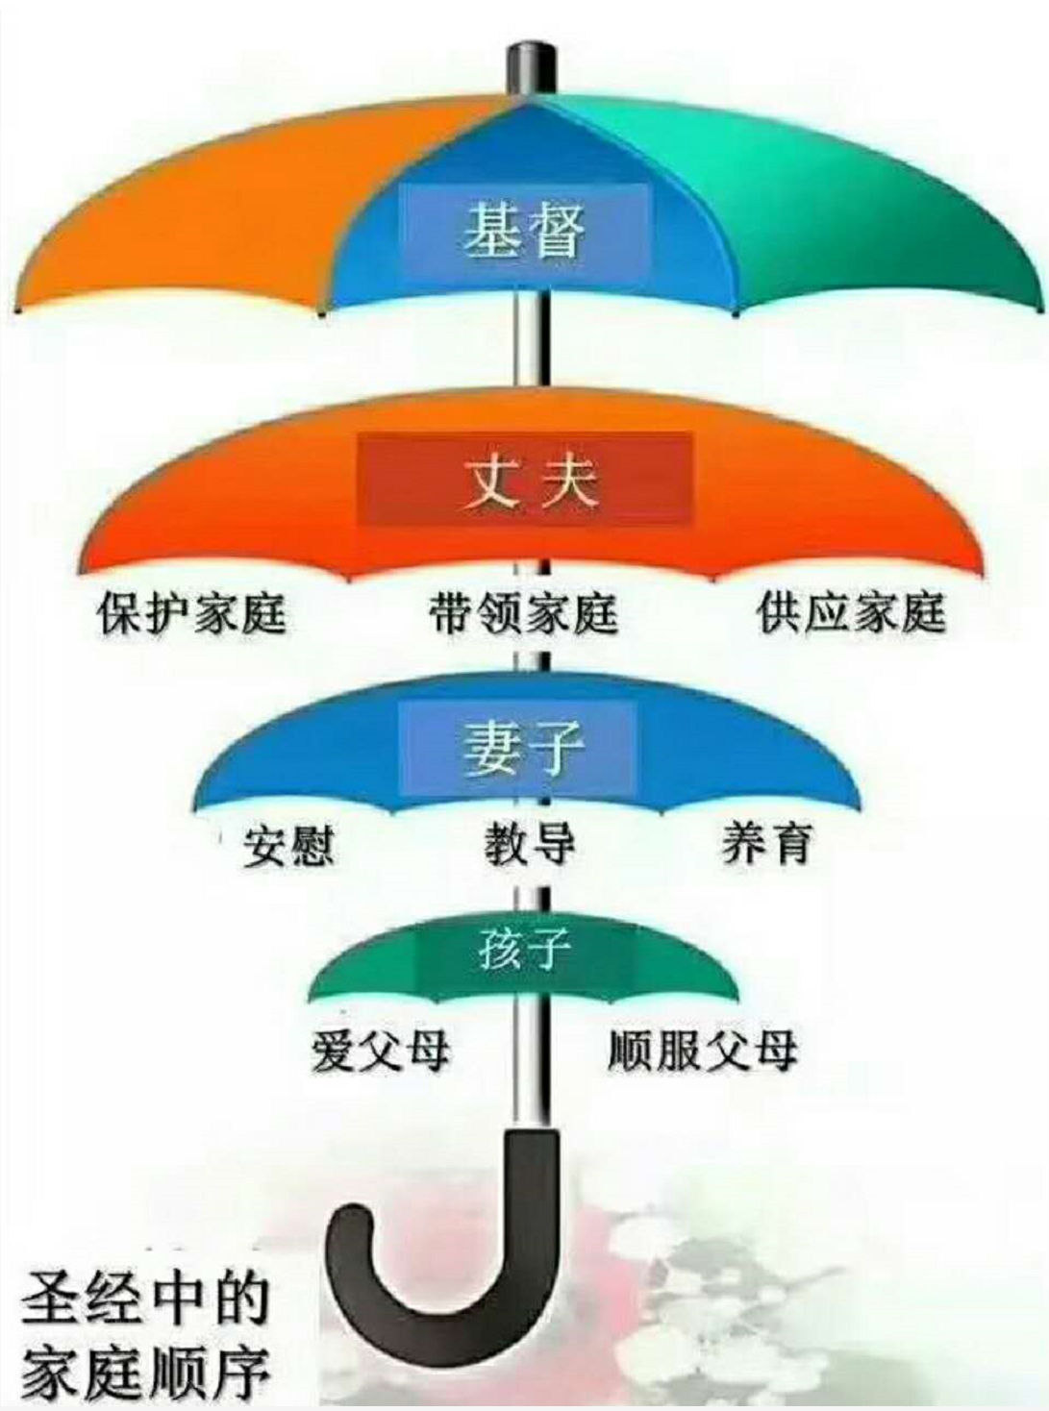
供应儿女、安全感
珍爱孩子
许可孩子作决定
孩子自由地表达
孩子开心做自己想做的事
父亲对孩子爱的表达
父亲设立规则，必要管教
结语

